Slide 1
Posezení s harmonikou
32

Slide 2




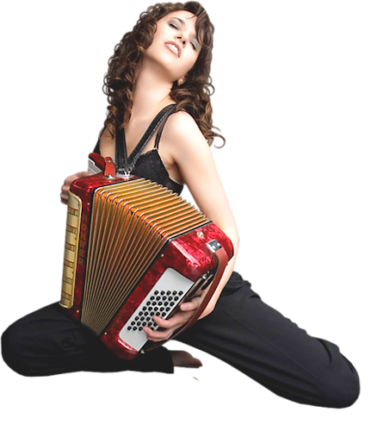

Posezení s harmonikou
Ty
lesovské
stráně
Já už to
políčko
32
Lístečku
dubový
Třemšíne ,
Třemšíne
presentation by y@t@t@
Seděla
cikánka
Splněná
přání
Vlaštovičky
Tam by se
mi líbilo
U rybníka
čáp stojí
Hajej .
hajej
www.yatata-blog.eu

